Slide 1
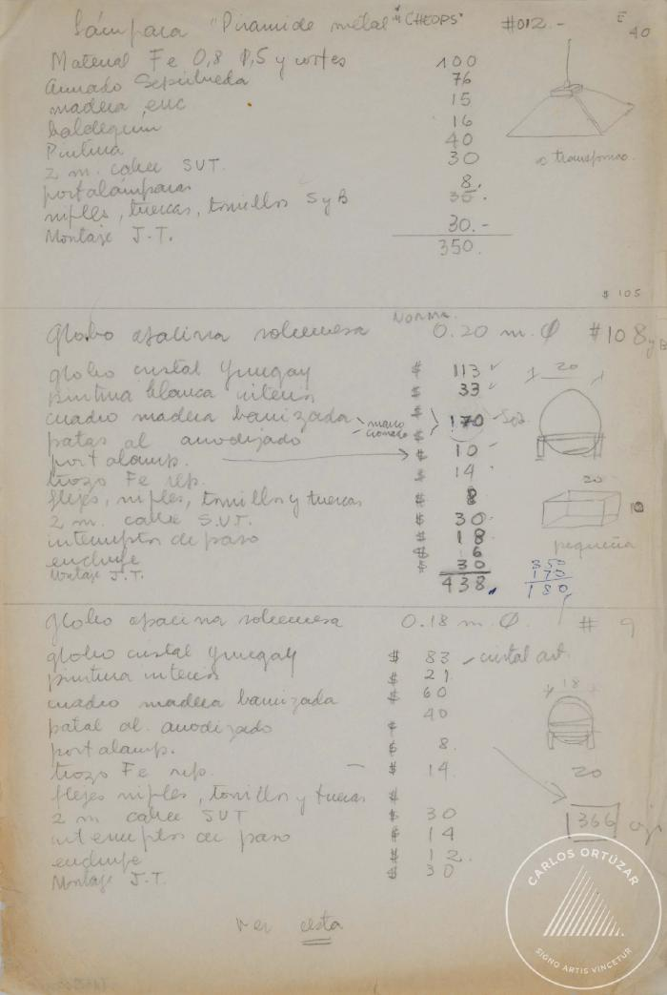
Detalles de diseño de lamparas (4-20001)

Slide 2
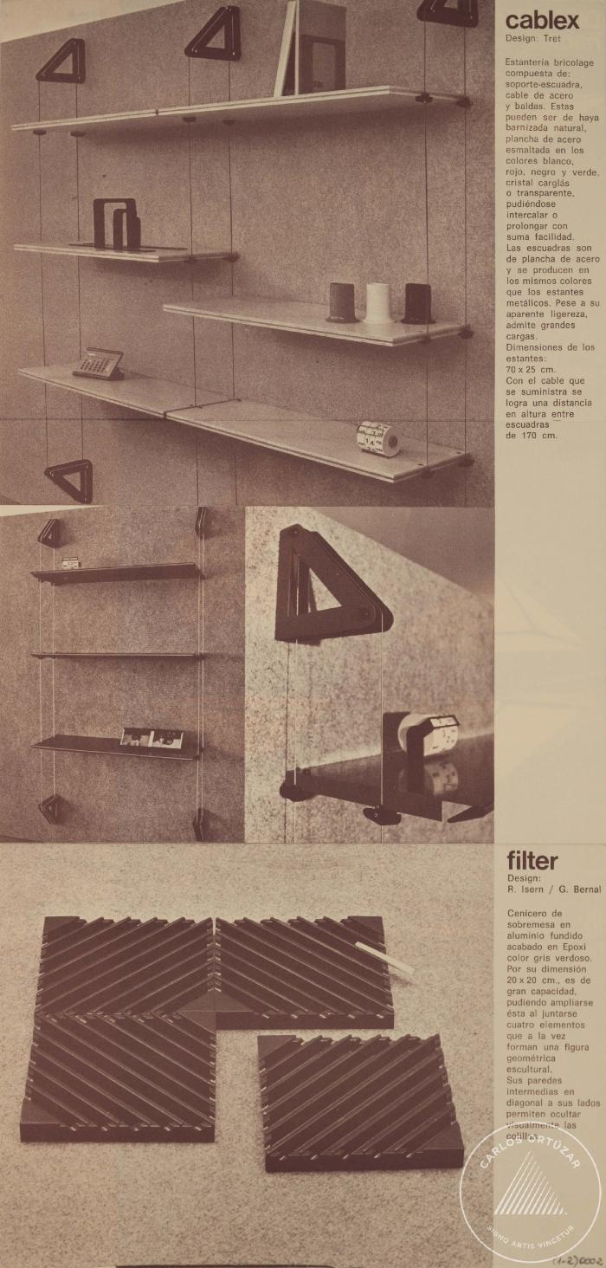
Desplegable de diseños (4-20002)

Slide 3
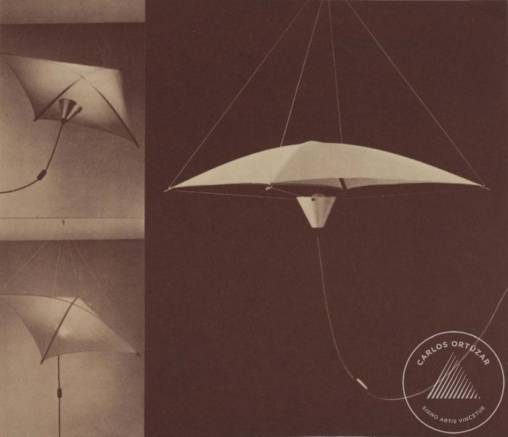
Recorte de folleto de diseño (4-20003)

Slide 4
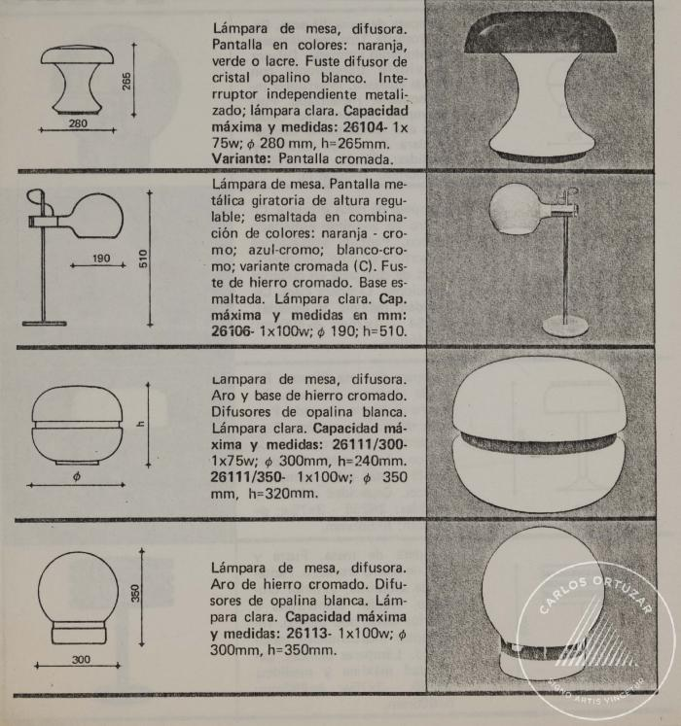
Recorte de folleto de lamparas de diseño (4-20004)

